Slide 1
Отряд ЮИД
гимназии № 104
«Классическая гимназия»
«Зебра»

Slide 2
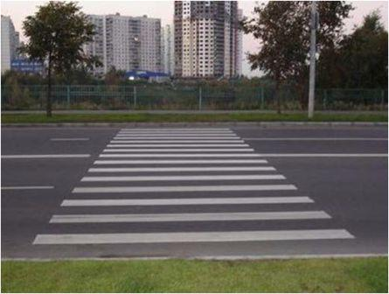
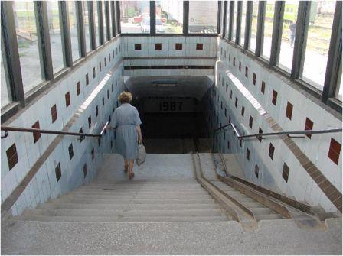
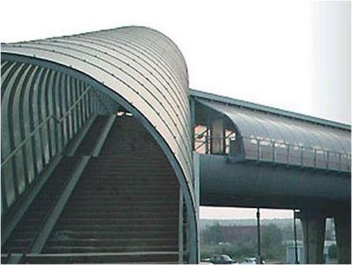
Знайте – только переход От машин Вас всех спасет!

Slide 3
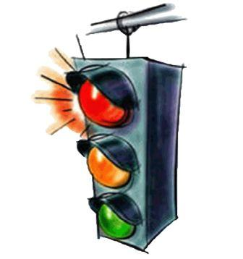
Если вдруг загорится красный
Это значит идти опасно
Ярко жёлтый свет горит,
«Будь внимателен!» - он говорит
А зеленый загорит
Пешеходам путь открыт!

Slide 5
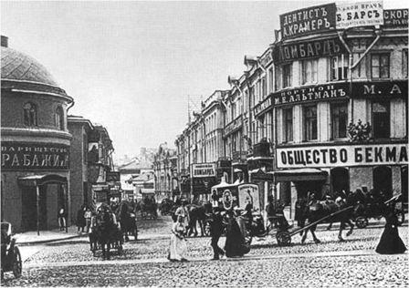
В 1752 году императрица Елизавета Петровна издала официальный указ о введении на улицах российских городов правостороннего движения карет и извозчиков.

Slide 6
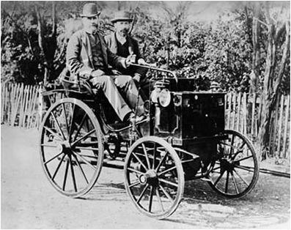
Первым автомобилем в Российской империи была машина французской марки «Панар-Левассор», привезенная в 1891 году

Slide 7
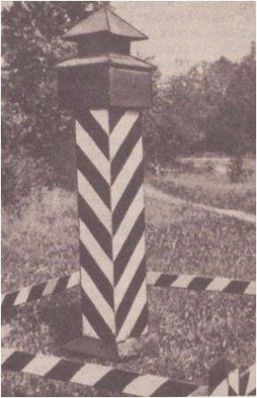
Первые дорожные знаки в России стали появляться
в 1911 г.

Slide 8
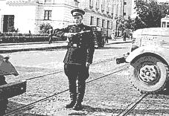
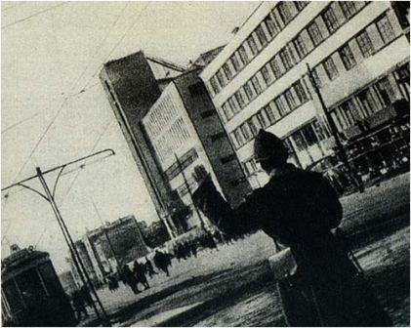
Первые профессиональные регулировщики в СССР появились еще в 1928 году

Slide 9
27 апреля 1939 года был издана "Инструкция постовому регулировщику движения", в которой милиционерам предписывалось управлять транспортными потоками с помощью полосатого черно-белого жезла.

Slide 10
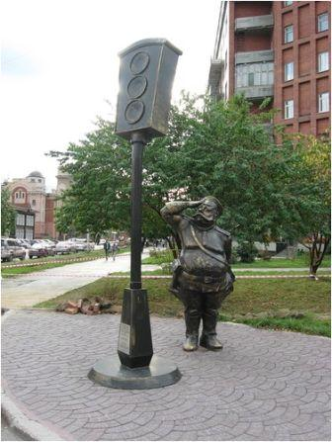
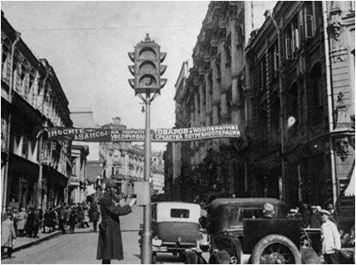
Первый светофор был установили
15 января 1930 года в Ленинграде

Slide 11
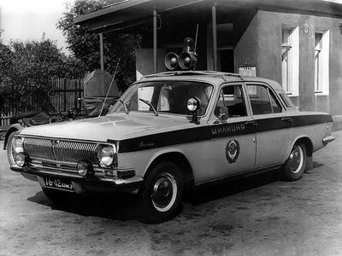
Советско-российская история ГАИ начинается 3 июля 1936 года
Первоначально в ГАИ было всего 57 сотрудников в 7 отделениях

Slide 12
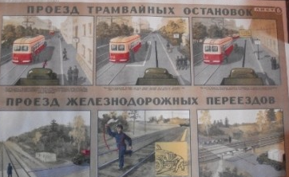
В 1939 году были разработаны первые
«Типовые правила движения по улицам городов и дорогам СССР»

Slide 13
К 1940 году Был разработан единый для всей страны образец водительского удостоверения

Slide 14
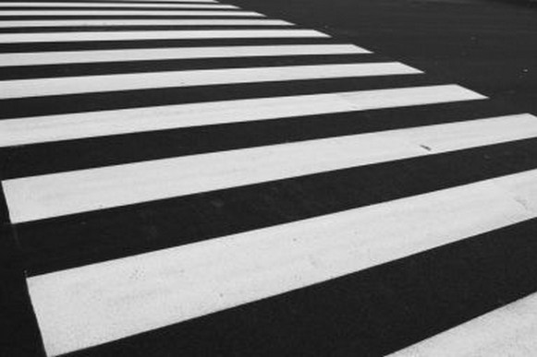
Первая разметка, обозначающая пешеходный переход появилась в 1953 году

